Slide 1

Centrum kształcenia zawodowego i ustawicznego w Chojnicach

Slide 2
Centrum Kształcenia zawodowego i ustawicznego w chojnicach
Kim jesteśmy?
Oferta edukacyjna
Kwalifikacyjne kursy zawodowe
Współpraca z pracodawcami
Projekty unijne
Ogólnopolska olimpiada wiedzy administracyjno - prawnej
Firma symulacyjna
Biblioteka
Samorząd Słuchaczy
Promocja szkoły
Nasze osiągnięcia
Ośrodek egzaminacyjny

Slide 3
Kim jesteśmy?
  Szkołą z długoletnią tradycją, stale obecną w życiu społeczności lokalnej.
  Możliwością uzupełnienia wykształcenia dla osób dorosłych, zarówno w szkole średniej jak i w wielorakich zawodach.
  Jednostką o szerokiej ofercie edukacyjnej, na bieżąco dostosowywanej do potrzeb rynku lokalnego
  Ośrodkiem kształcenia praktycznego dla wielu uczniów z terenu całego powiatu.
  Ośrodkiem egzaminacyjnym.
  Szansą rozwoju i nadzieją na ukończenie szkoły dla osób wcześniej obarczonych porażką edukacyjną.

Slide 4

OFERTA EDUKACYJNA
Wychodząc naprzeciw oczekiwaniom lokalnego społeczeństwa proponujemy bardzo szeroki wachlarz kierunków kształcenia.
W naszej placówce można uzyskać wykształcenie w dwóch trybach:
KSZTAŁCENIE STACJONARNE
LICEUM OGÓLNOKSZTAŁCĄCE
KSZTALCENIE ZAOCZNE
LICEUM OGÓLNOKSZTAŁCĄCE
SZKOŁA POLICEALNA
KWALIFIKACYJNY KURS ZAWODOWY

Slide 5
OFERTA EDUKACYJNA
KSZTAŁCENIE ZAOCZNE
SZKOŁA POLICEALNA:
Technik administracji,
Technik informatyk,
Technik rachunkowości,
Technik turystyki wiejskiej,
Technik ochrony fizycznej osób i mienia,
Technik bezpieczeństwa i higieny pracy,
Technik archiwista,
Technik żywienia i usług gastronomicznych,
Technik usług kosmetycznych,
Florysta.

Slide 6
OFERTA EDUKACYJNA
KSZTAŁCENIE ZAOCZNE
KWALIFIKACYJNE KURSY ZAWODOWE:
Technik informatyk 351203 (Kwalifikacje – E.12; E.13; E.14)
Technik organizacji reklamy 333906 (Kwalifikacje – A.26; A.27)
Technik cyfrowych procesów gragicznych 311911 (Kwalifikacje – A.54; A.25; A.55)
Technik pojazdów samochodowych 311513 (Kwalifikacje – M.12; M.18; M42)
Technik mechanik 311504 (Kwalifikacje – (M.17; M.19; M.20;) M44))
Technik pojazdów samochodowych 311513 (Kwalifikacje – M.12; M.18; M42)
Technik ochrony fizycznej osób i mienia 541315 (Kwalifikacje – Z.03)
Technik rolnik 314207 (Kwalifikacje –R.03;R.16 )
Technik żywienia i usług gastronomicznych 343404 (Kwalifikacje –T.06;T.15 )
Technik elektryk 311303 (Kwalifikacje – E.07;E.08;E.24)
Technik usług fryzjerskich 514105 (Kwalifikacje – A.19; A.23)
Technik budownictwa 311204 (Kwalifikacje –(B.16;B.18;B.20;) B.30;B.33)
Technik technologii odzieży 311924 (Kwalifikacje – A.12;A.48;A.49)
Technik technologii drewna 311922 (Kwalifikacje –A.13;A.50)
Technik rachunkowości 431103 (Kwalifikacje – A.36;A.65

Slide 7
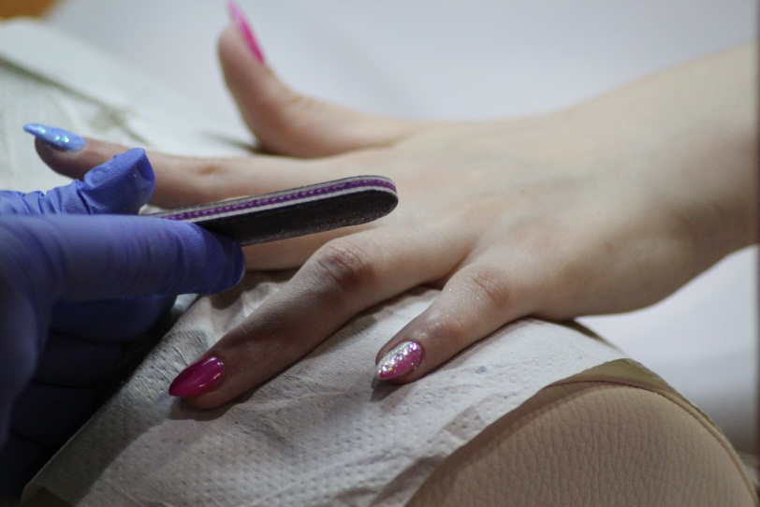
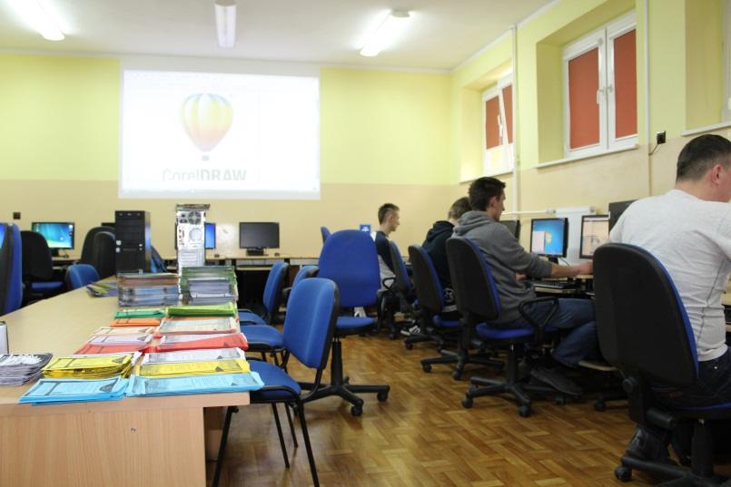
KWALIFIKACYJNE KURSY ZAWODOWE
  A.61- Wykonywanie zabiegów kosmetycznych twarzy
  A.62 - Wykonywanie zabiegów kosmetycznych ciała, dłoni i stóp
  A.65 - Rozliczanie wynagrodzeń
  i danin publicznych
  A.36 - Prowadzenie rachunkowości
  E.12 - Montaż i eksploatacja komputerów osobistych oraz urządzeń peryferyjnych

Slide 8
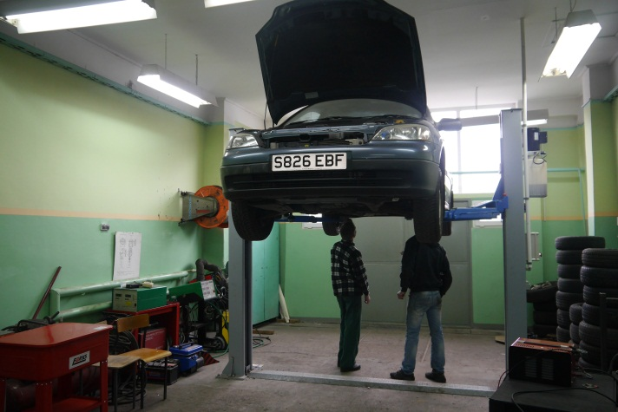
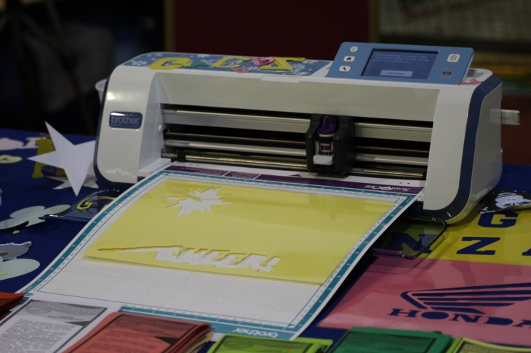
KWALIFIKACYJNE KURSY ZAWODOWE
Realizowane kursy
  M.12 – Diagnozowanie oraz naprawa elektrycznych
  i elektronicznych układów pojazdów samochodowych
  M.18 - Diagnozowanie i naprawa podzespołów i zespołów pojazdów samochodowych
  A.26 - Sprzedaż produktów
  i usług reklamowych
  A.27 - Organizacja
  i prowadzenie kampanii reklamowej
  R.03 - Prowadzenie produkcji rolniczej

Slide 9
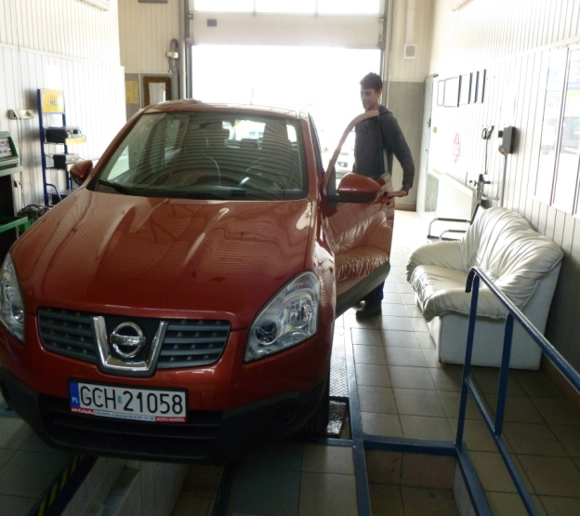
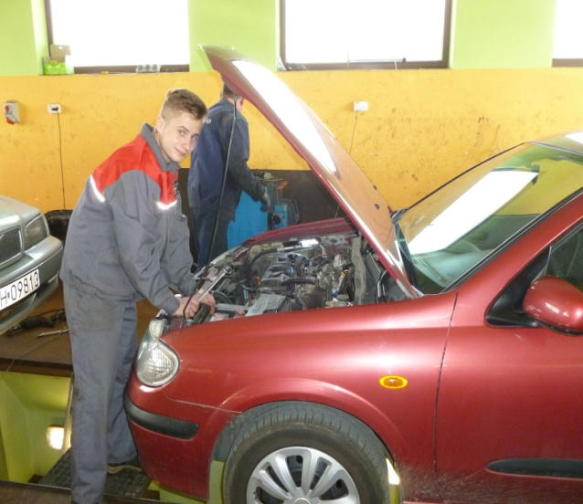
WspółpracA Centrum Kształcenia
Zawodowego i Ustawicznego z Pracodawcami
CKZiU REALIZUJE WSPÓŁPRACĘ
Z PRACODAWCAMI NA RÓŻNYCH PŁASZCZYZNACH
  Słuchacze realizują praktyki zawodowe
  Uczniowie realizują zajęcia praktyczne
  Uczestnicy KKZ realizują praktyki
  Słuchacze są zatrudniani w ramach różnego rodzaju umów o pracę

Slide 10
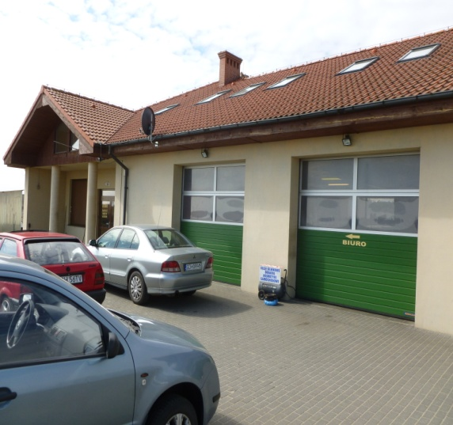
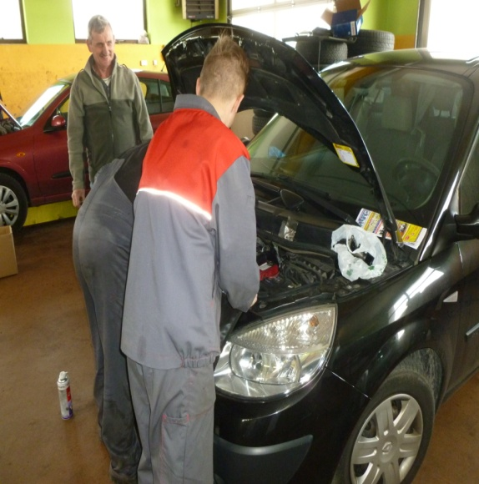
NOWA PERSPEKTYWA W Centrum Kształcenia Zawodowego i Ustawicznego w CHOJNICACH
WspółpracA Centrum Kształcenia
Zawodowego i Ustawicznego z Pracodawcami
CKZiU PLANUJE ROZSZERZENIE ZAKRESU WSPŁPRACY Z PRACODAWCAMI POPRZEZ:
  realizację staży
  rozszerzenie zakresu realizowanych praktyk
  realizację zajęć praktycznych
  współpracę z doradcami zawodowymi w zakresie pomocy wybraniu ścieżki rozwoju
  współpracę z PUP w Chojnicach w zakresie zatrudniania słuchaczy

Slide 11
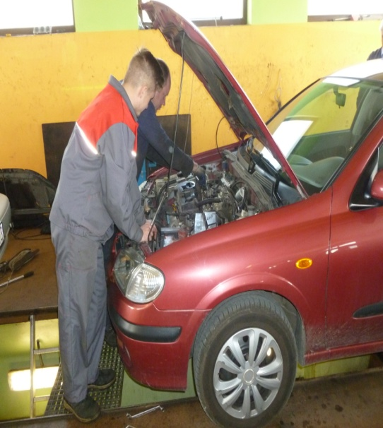
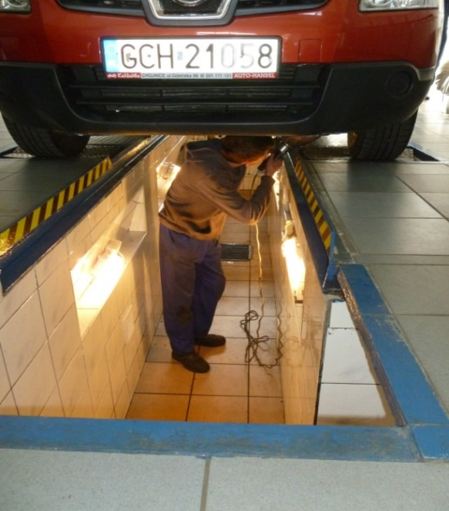
WspółpracA Centrum Kształcenia
Zawodowego i Ustawicznego z Pracodawcami
  Współpraca z pracodawcami jest jednym głównych celów kształcenia zawodowego
  i ustawicznego w nowej perspektywie
  2014–2020. Jednym z elementów współpracy będzie podniesienie umiejętności i kwalifikacji przyszłych pracowników i osób poszukujących pracy, dopasowania systemów kształcenia
  i szkolenia do potrzeb rynku pracy, m.in. przez poprawę jakości kształcenia
  i szkolenia zawodowego oraz utworzenie
  i rozwijanie systemów uczenia się poprzez praktyczną naukę zawodu realizowaną w ścisłej współpracy z pracodawcami.

Slide 12




Projekty unijne
  W odpowiedzi na potrzeby słuchaczy, w trosce o ich rozwój społeczny, szkoła podjęła współpracę międzynarodową z krajami Unii Europejskiej, by wspólnie eksplorować tematykę, dzielić się dobrymi praktykami oraz wspólnie wypracować narzędzia zapobiegające wykluczeniu społecznemu czy informatycznemu, a także różnicom międzypokoleniowym.

Slide 13
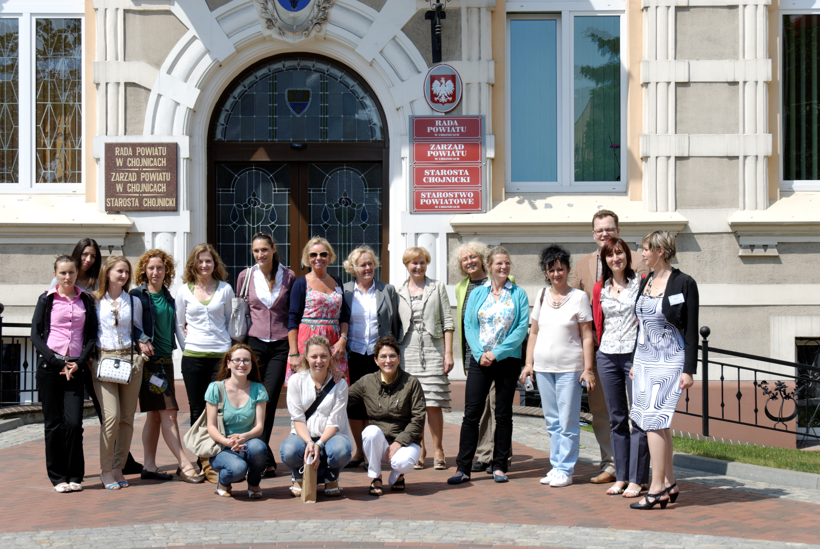
Projekty unijne
  EMYA – European practices of mentoring with young people adults at risk of social disadvantaged and school drop-out w ramach programu LLP Grundtvig,
  Stworzyliśmy projekt zaakceptowany w pierwszej turze,
  Współpracowaliśmy z partnerami z Rumunii, Niemiec, Włoch, Łotwy oraz Węgier
  Opracowaliśmy podręcznik z wytycznymi, dobrymi praktykami i narzędzimi wspomagania rozwoju młodych ludzi zagrożonych wykluczeniem społecznym i porażką edukacyjną
  Zaimplementowaliśmy działania wspomagające budowanie społeczności szkolnej oraz wzmacnianie wiary we własne siły w cyklu edukacyjnym.

Slide 14
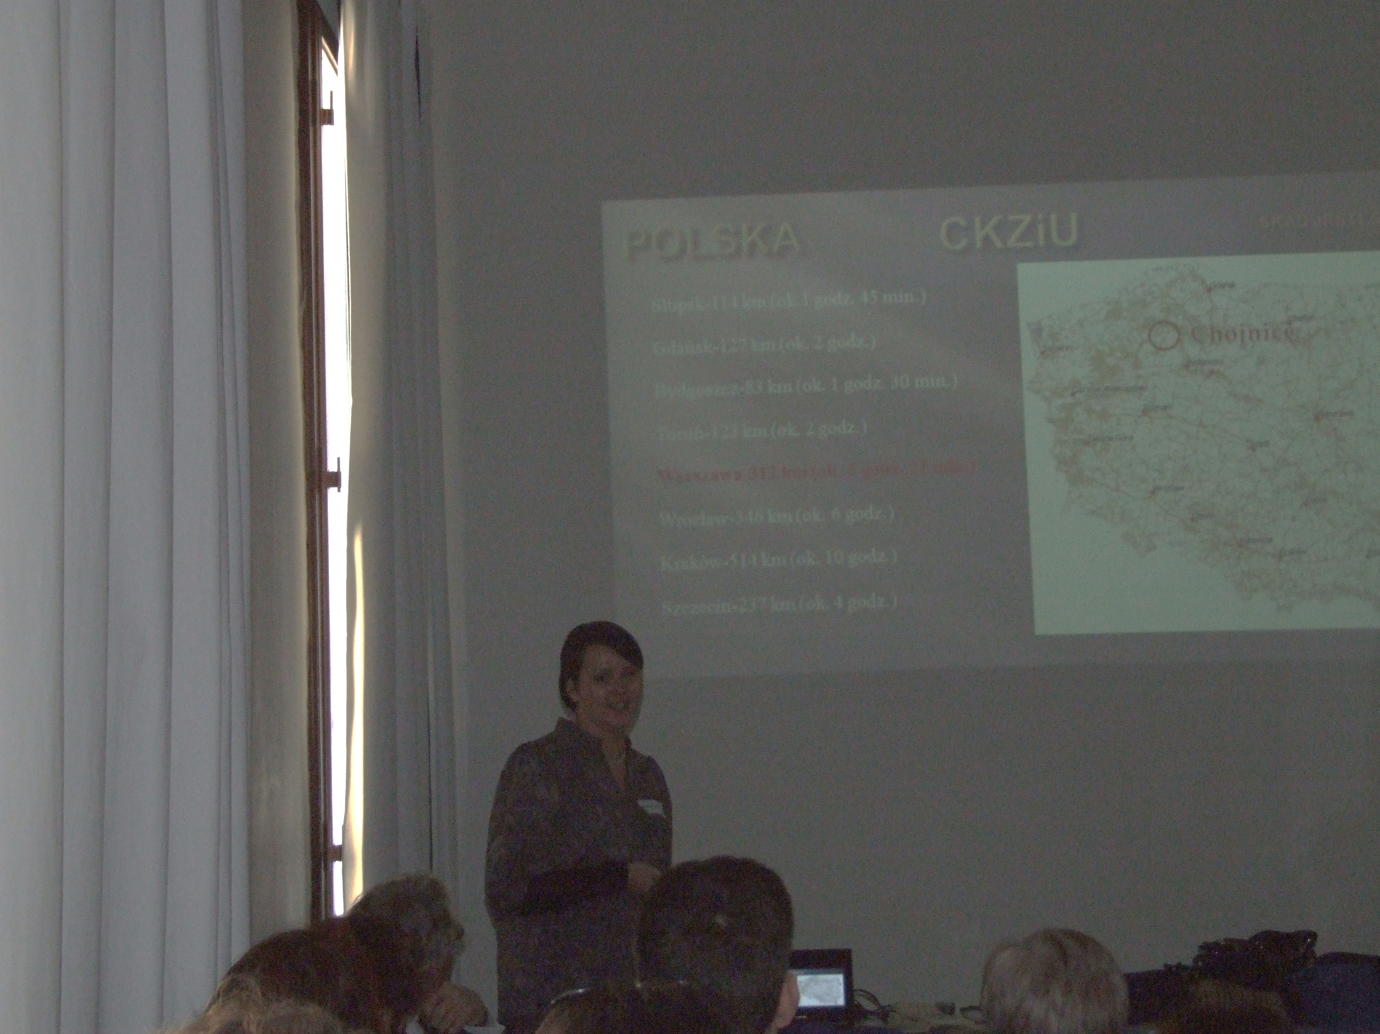
Projekty unijne
  FYGO – Feeling Younger by Getting Older
  Stworzyliśmy projekt zaakceptowany w pierwszej turze (13 miejsce)
  Współpracowaliśmy z 13 krajami Unii Europejskiej i nie tylko: Włochy, Wielka Brytania, Holandia, Norwegia, Grecja, Cypr, Bułgaria, Rumunia, Finlandia, Turcja, Litwa, Czechy, Słowacja.
  Wspólnie wypracowaliśmy narzędzia zapobiegające wykluczeniu cyfrowemu, zwłaszcza osób starszych.
  Opracowaliśmy łatwy do wdrożenia zestaw kursów posługiwania się narzędziami, nieodzownymi w XXI wieku, wieku cyfryzacji.
  Nauczyliśmy się łączyć pokolenia, skłaniając ich do wymiany doświadczeń i współpracy.

Slide 15
Ogólnopolska olimpiada wiedzy administracyjno-prawnej
Pomysł i idea Olimpiad
Cenną inicjatywą naszej szkoły jest organizowanie , począwszy od 2011r. , olimpiad administracyjno-prawnych.
W szkołach dla młodzieży nie brakuje przedsięwzięć, które pozwalają młodym ludziom sprawdzić swoją wiedzę i budować poczucie własnej wartości. Nieco inaczej jest w placówkach dla dorosłych – nasi słuchacze niejednokrotnie nie odbiegają wiedzą od młodszych kolegów, więc postanowiliśmy dać im podobną możliwość, by z większą pewnością i wiarą w swoje działania wkraczali w kolejne etapy życia.

Slide 16
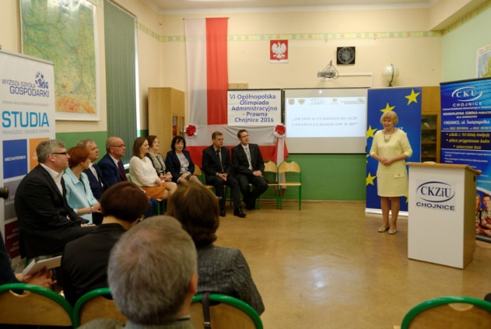
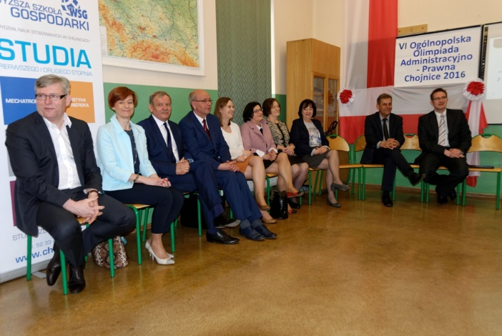
VI Ogólnopolska olimpiada wiedzy administracyjno-prawnej
W sobotę w 23 kwietnia 2016r.
w Chojnicach odbyła się VI Ogólnopolska Olimpiada Wiedzy Administracyjno-Prawnej dla Dorosłych, która została zorganizowana przez CKZiU. Tym razem wsparcia udzieliły: Starostwo Powiatowe
w Chojnicach, Urząd Miasta w Chojnicach, Sopocka Szkoła Wyższa i Wyższa Szkoła Gospodarki w Bydgoszczy.
Temat Olimpiady:
"Prawo o cudzoziemcach i status uchodźców w RP„
Uczestników, ich opiekunów, zaproszonych gości przywitała tradycyjnie już Dyrektor Centrum Kształcenia Zawodowego i Ustawicznego
Teresa Szynwelska.

Slide 17
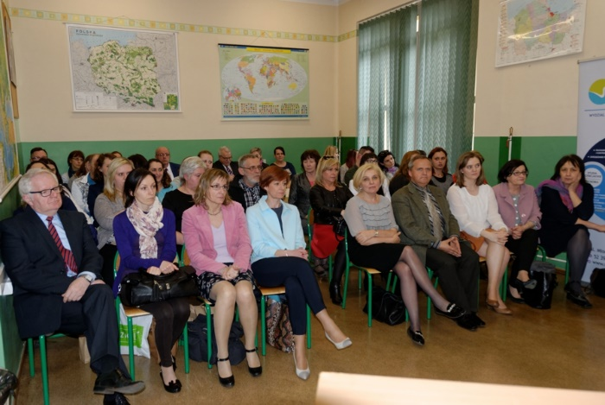
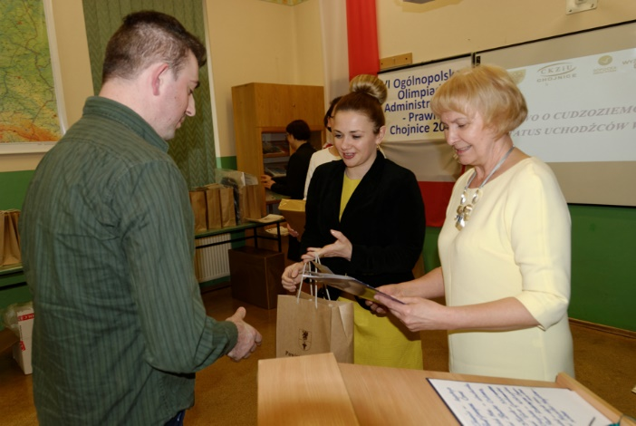
VI Ogólnopolska olimpiada wiedzy administracyjno-prawnej
Przebieg etapu centralnego obejmował dwie części:
test zawierający 40 pytań zamkniętych,
zadanie praktyczne polegające na sporządzeniu decyzji administracyjnej w przedmiocie nadania statusu uchodźcy lub ochrony uzupełniającej, adekwatnej do sytuacji opisanej w treści zadania. Swój wybór należało też krótko uzasadnić.
Laureatami konkursu zostali:
I miejsce - Grzegorz Cer z Centrum Kształcenia Ustawicznego Ekonomistów im. Ludwika Krzywickiego w Chorzowie, który otrzymał nagrodę (laptop) ufundowaną przez Posła do Parlamentu Europejskiego Jarosława Wałęsę.
II miejsce - Beata Ochman z Centrum Kształcenia Zawodowego i Ustawicznego w Mińsku Mazowieckim, która otrzymała nagrodę (drukarkę) ufundowaną przez firmę KOMNET,
A. Woźniak w Chojnicach.

Slide 18
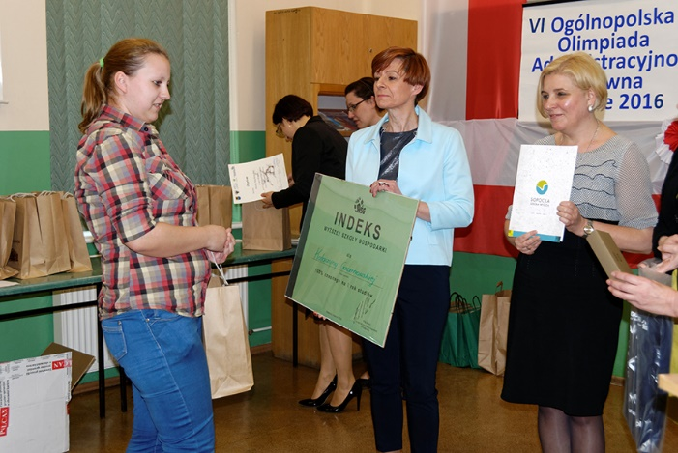
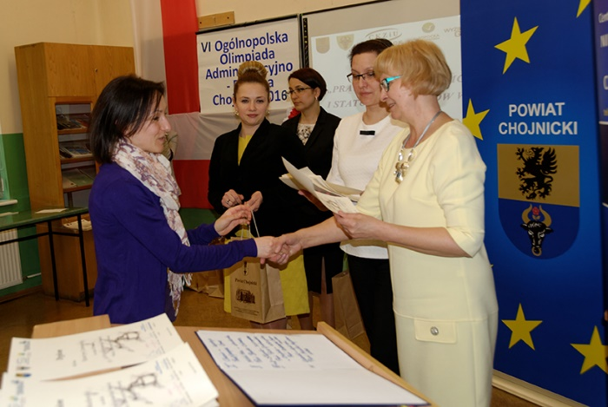
VI Ogólnopolska olimpiada wiedzy administracyjno-prawnej
III miejsce - Ewa Grabska z Środkowopomorskiego Centrum Kształcenia Ustawicznego im. Tadeusza Kotarbińskiego w Słupsku, która zdobyła Indeks Sopockiej Szkoły Wyższej na wybrany kierunek studiów tej uczelni.
III miejsce ex aequo - Katarzyna Czarnowska z Centrum Kształcenia Zawodowego i Ustawicznego w Chojnicach, która zdobyła Indeks Wyższej Szkoły Gospodarki w Bydgoszczy na wybrany kierunek studiów na tej uczelni oraz pióro ufundowane przez Posła Aleksandra Mrówczyńskiego.
IV miejsce - Monika Majchrowska z Centrum Kształcenia Zawodowego i Ustawicznego im. Marszałka Józefa Piłsudskiego w Gdańsku, który otrzymała dysk zewnętrzny ufundowany przez Gminne Koło Platformy Obywatelskiej.

Slide 19
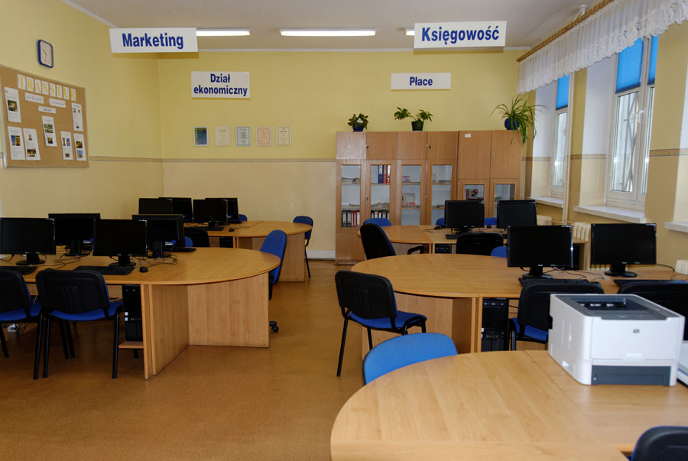
FIRMA SYMULACYJNA „TRANSTUR”
Firma symulacyjna „Transtur” jest specjalistyczną pracownią zastępującą
lub uzupełniającą praktykę zawodową.

Slide 20
FIRMA SYMULACYJNA „TRANSTUR”
FS jest:
  Odbycie praktyki zawodowej
  Uzupełnienie praktyki zawodowej
  Zdobycie kwalifikacji kluczowych niezbędnych w pracy biurowej takich jak:
  Aktywność i samodzielność działania
  Kompetencje społeczne
  Kompetencje metodyczne

Slide 21
FIRMA SYMULACYJNA „TRANSTUR”
Głównym celem FS jest:
  Umiejętność obsługi programów komputerowych – „Insert” i „Płatnik”
  Współpraca z Polską Centralą Firm Symulacyjnych „CENSYM” z siedzibą
  w Zielonej Górze
  Współpraca z firmami symulacyjnymi zrzeszonymi przy Polskiej Centrali Firma Symulacyjnych „CENSYM”
  Współpraca z firmami symulacyjnymi na całym świecie zrzeszonymi w Europejskiej Centrali Firm Symulacyjnych „EUROPEN”

Slide 22
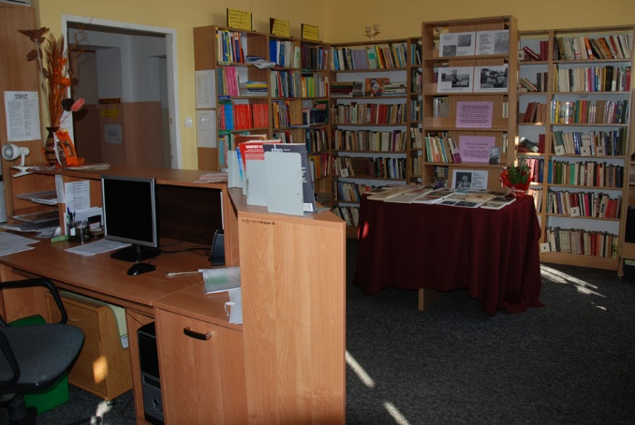
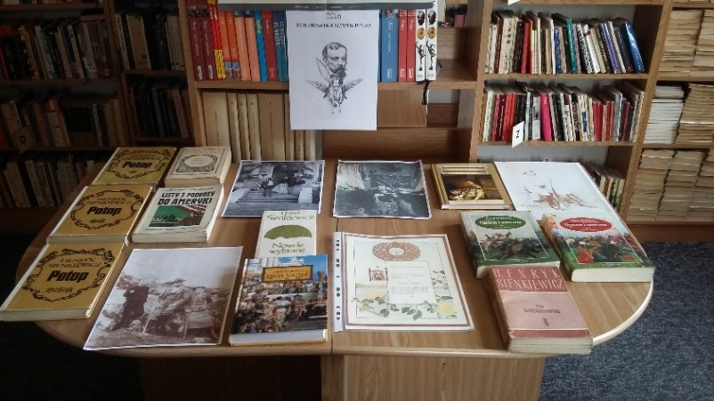
Biblioteka ckziU
Czynna jest przez 5 dni w tygodniu, w tym także w soboty i w niedziele w czasie zjazdów podstawowych oraz w soboty podczas konsultacji dodatkowych.
Obsługuje słuchaczy wydziałów: stacjonarnego, zaocznego, kwalifikacyjnych kursów zawodowych, nauczycieli oraz pracowników administracji i obsługi.
Na bieżąco zaopatrywana jest w nowe podręczniki i pomoce dydaktyczne zarówno dla szkół średnich jak i policealnych a także kursów zawodowych, lektury szkolne oraz beletrystykę, zgodnie z zapotrzebowaniem zgłaszanym przez słuchaczy i nauczycieli.
Informacje o nowościach dostępne są na tablicach informacyjnych oraz na stronie internetowej szkoły.

Slide 23
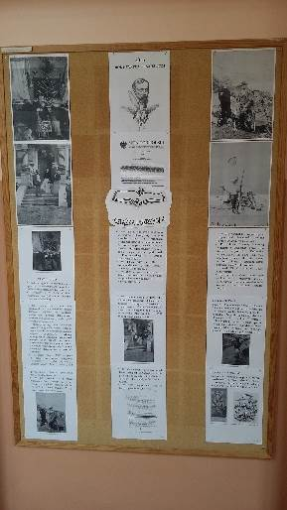
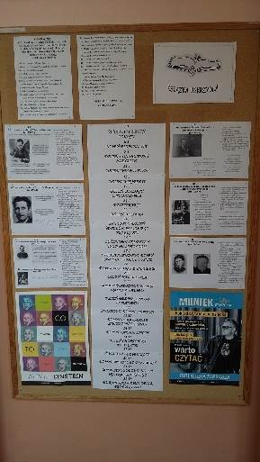
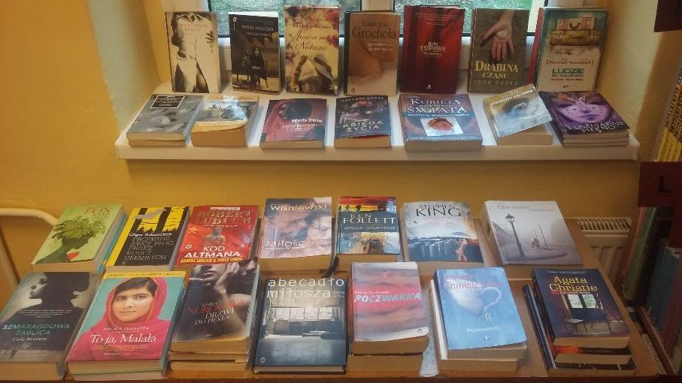
Biblioteka ckziU
W I semestrze 2015/2016 księgozbiór wzbogacił się o 190 nowych pozycji, zgodnych z zapotrzebowaniem nauczycieli i słuchaczy, najnowszych wydawnictw dla szkoły średniej, policealnej i kwalifikacyjnych kursów zawodowych.
Coroczny kiermasz książek pomaga słuchaczom zaopatrzyć się w niektóre podręczniki w atrakcyjnych cenach.
Biblioteka organizuje wystawy tematyczne, projektuje okolicznościowe gazetki, na bieżąco eksponuje beletrystykę, przygotowując ofertę nowości i wyszukując w księgozbiorze propozycje dla zróżnicowanego grona czytelników. Ekspozycje przyciągają uwagę słuchaczy i często przy wypożyczaniu podręczników czy lektur sięgają po książki niezwiązane z nauką.

Slide 24
SAMORZĄD SŁUCHACZY
W strukturach organizacyjnych szkoły działa również prowadzony przez słuchaczy Samorząd.
Słuchacze angażują się w pracę szkoły i jej funkcjonowanie.
Do najważniejszych działań należą:
praca na rzecz promocji szkoły,
udział w akcjach charytatywnych, takich jak "Góra Grosza"
bieżące zarządzanie finansami samorządu,
pomoc w organizacji imprez szkolnych m.in. studniówki
opiniowanie dni wolnych od zajęć dydaktycznych,
opiniowanie realizacji przedmiotów w zakresie rozszerzonym.

Slide 25
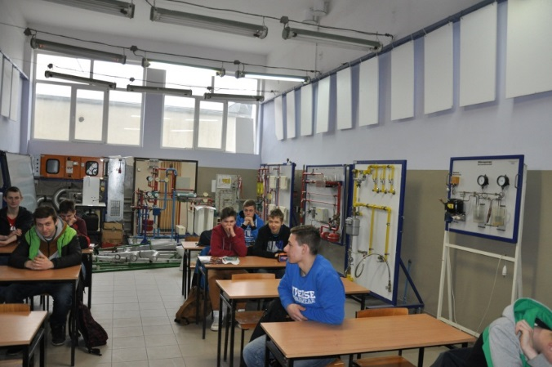
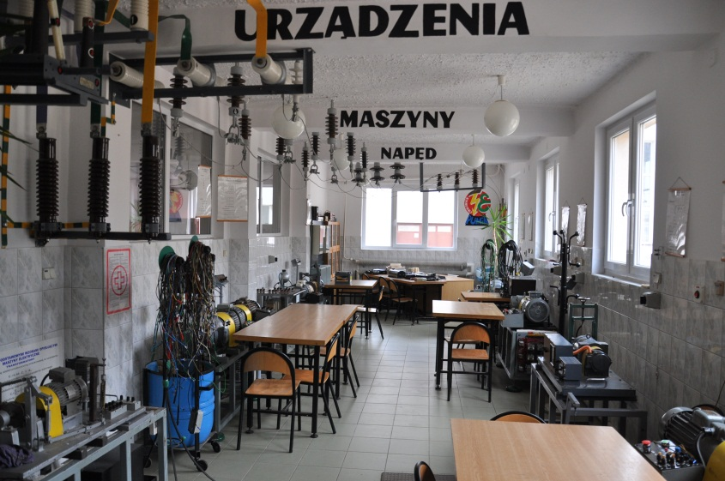
OŚRODEK DOKSZTAŁCANIA i DOSKONALENIA ZAWODOWEGO w Chojnicach
ODiDZ realizuje teoretyczną naukę zawodu dla 464 młodocianych pracowników będących uczniami:
ZSP nr 2 w Chojnicach
ZSP w Brusach
ZSP w Malachinie.
Kształcenie realizowane jest
w 25 zawodach.

Slide 26

Szkolny ośrodek Kariery „kreator”
Doradcy zawodowi SzOK pełnią rolę partnerów
w planowaniu przyszłości edukacyjno-zawodowej uczniów i słuchaczy przez:
  prowadzenie porad i konsultacji indywidualnych;
  prowadzenie zajęć warsztatowych;
  prowadzenie grupowej informacji m.in. o:
  szkołach ponadgimnazjalnych, wyższych uczelniach, szkołach policealnych, kwalifikacyjnych kursach zawodowych, o warunkach rekrutacji na wyższe uczelnie,
  o długofalowych trendach wyznaczających dobre perspektywy dla określonych kwalifikacji zawodowych, kierunkach studiów, innych formach kształcenia itp…
Wiedza pozwala dobrze wybrać!

Slide 27
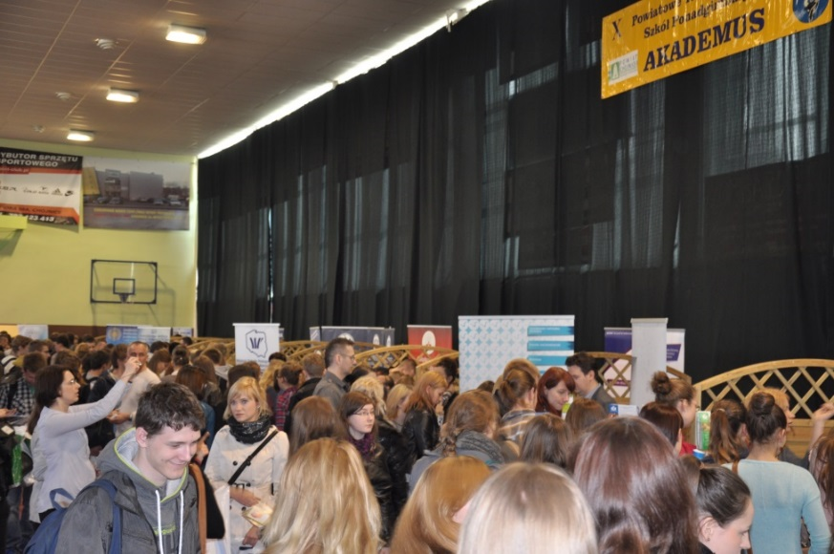
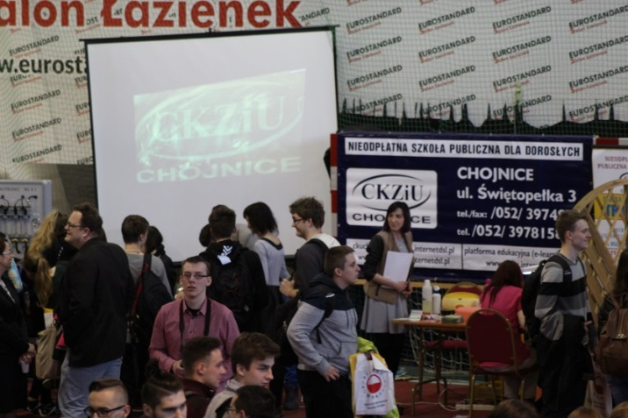
SzOK JEST WSPÓŁORGANIZATOREM powiatowych targów edukacyjnych „akademus”
Szkolny ośrodek Kariery „kreator”
Targi Edukacyjne „Akademus” na stałe wpisały się w kalendarz imprez edukacyjnych w Chojnicach.
Organizowane są pod hasłem:
Liczy się – INDYWIDUALNY POMYSŁ NA SIEBIE! … bo nie ma jednej utartej ścieżki kariery…
Każdy ma prawo do własnego pomysłu na siebie, zadaniem organizatorów jest pomoc w dostępie do informacji o rynku edukacyjnym
i możliwościach z tym związanych.

Slide 28
Profesjonalizm doradców Szok został doceniony!
Szkolny ośrodek Kariery „kreator”
Ogólnopolski kwartalnik (Kwartalnik 1(22)/2013)
DORADCA ZAWODOWY
w rozdziale „Z ŻYCIA SZOK-ÓW”, zamieścił na swoich łamach opis działania SzOK „Kreator”
w Chojnicach jako przykład dobrej praktyki w zakresie działań
z doradztwa edukacyjno-zawodowego.
INFORMACJA to klucz do właściwego wyboru!!!

Slide 29
Ośrodek Doskonalenia Nauczycieli ul. Świętopełka 3 ,89-600 Chojnice
Ośrodek doskonalenia nauczycieli
  Działa na terenie Powiatu Chojnickiego i stanowi integralną część Centrum Kształcenia Zawodowego i Ustawicznego (CKZiU)
  Jest placówką powołaną do prowadzenia doskonalenia zawodowego nauczycieli

Slide 30
Ośrodek doskonalenia nauczycieli
  W realizacji zadań statutowych Ośrodek współpracuje z Ośrodkiem Doskonalenia Nauczycieli w Słupsku, Centrum Doskonalenia Nauczycieli w Gdańsku, Centralną Komisją Egzaminacyjną, Ośrodkiem Rozwoju Edukacji w Warszawie oraz lokalnymi instytucjami wychowawczo-oświatowymi.

Slide 31
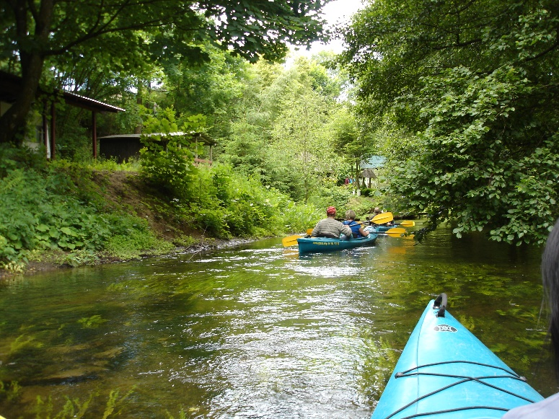
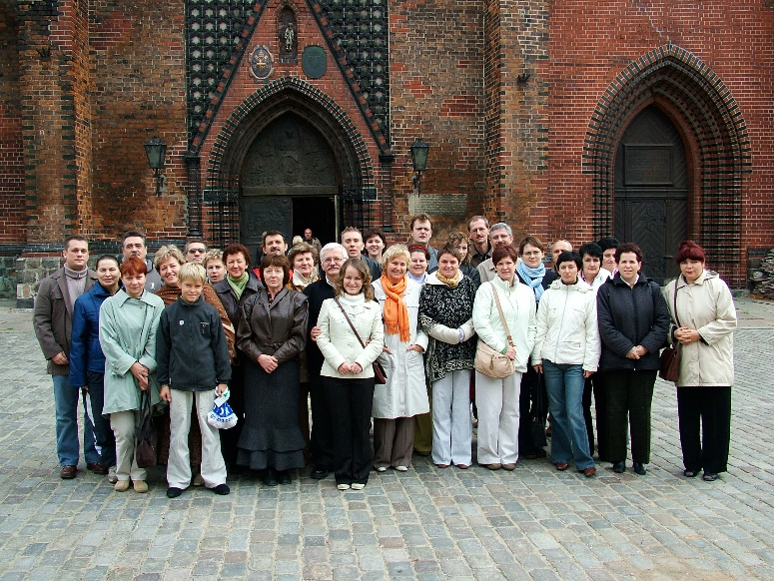
Z życia szkoły
Centrum Kształcenia Zawodowego i Ustawicznego to od lat zgrany zespół nauczycieli, pracowników administracji i obsługi.
Każdego roku organizowane są różnego rodzaju uroczystości i imprezy integrujące szkolną społeczność:
spotkania świąteczne, wycieczki turystyczne,
wyjazdy do teatru,
zabawy okolicznościowe.

Slide 32
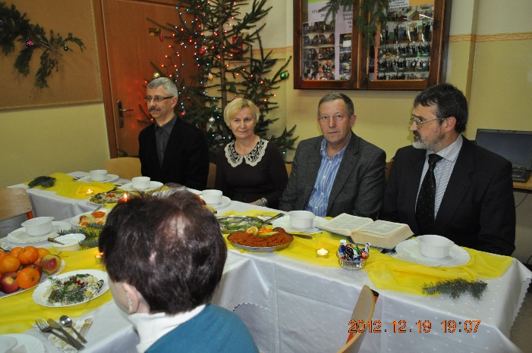
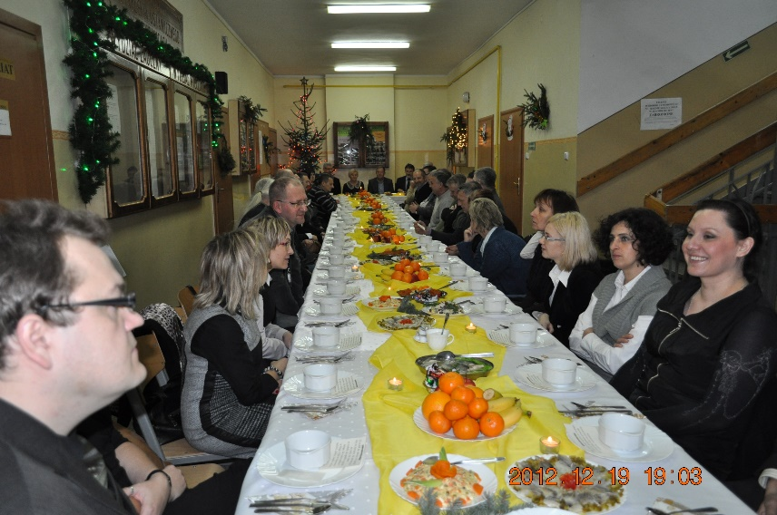
Z życia szkoły
Tradycją stały się spotkania wigilijne.
Przy wspólnym stole
w CKZiU zasiadają pracownicy szkoły
jak i emeryci.
Jest to okazją do rozmów, życzeń, podzielenia się troskami i radościami,
a także do chwili zadumy
w przedświątecznej krzątaninie.

Slide 33
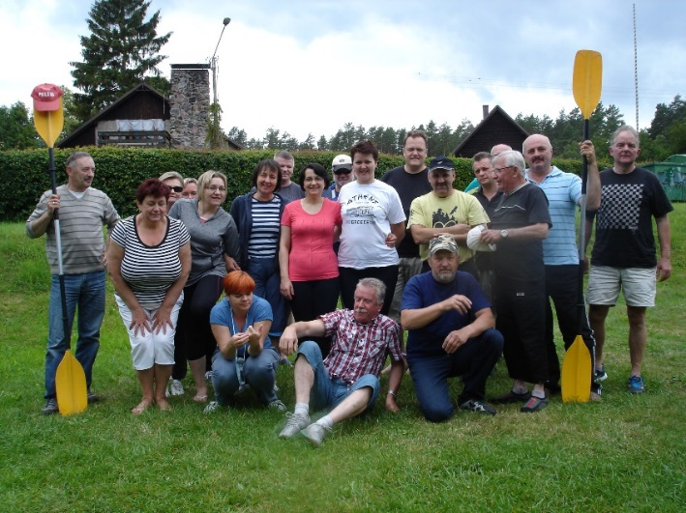
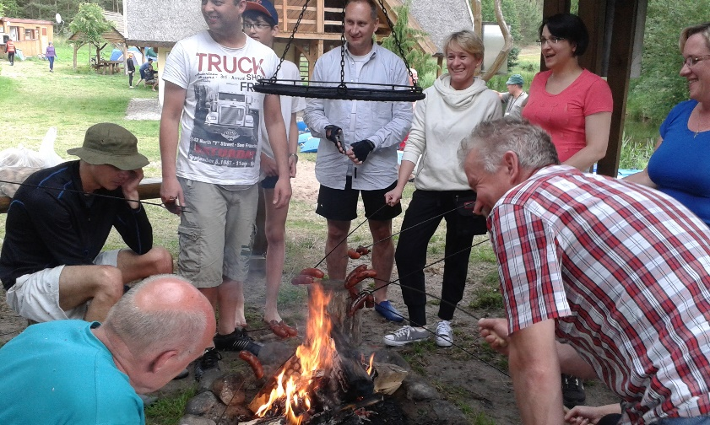
Z życia szkoły
W kalendarz szkolny na stałe wpisały się również czerwcowe wypady turystyczne – wycieczki rowerowe lub spływy kajakowe.
Po wyczerpujących zmaganiach na szlaku wodnym lub rowerowym wszyscy wspólnie odpoczywają przy ognisku.

Slide 34
Nasze osiągnięcia
Nasi uczniowie oraz absolwenci mogą pochwalić się udziałem w turniejach, konkursach czy też olimpiadach realizowanych na szczeblu krajowym, gdzie często zajmują miejsce na podium wśród najlepszych. Niektóre z nich to:
- Konkurs Fotograficzny „Różne oblicza kobiet XXI wieku”
- VIII Turniej Wiedzy Technicznej z „ rysunku technicznego „
- X Edycja Regionalnego Konkursu Matematyczno- Ekonomicznego CKU Inowrocław - III miejsce – 2.04.2014r.
- IV Edycja Ogólnopolskiej Olimpiady Wiedzy Administracyjno- Prawnej CKZiU Chojnice- I i IV miejsce - 26.04.2014r.
- IV Edycja Ogólnopolskiej Olimpiady Wiedzy Administracyjno- Prawnej CKZiU Chojnice- I i IV miejsce - 26.04.2014r.
- XII Olimpiada Wiedzy Ekonomicznej dla Dorosłych pod hasłem „Rynek kapitałowy” – udział w finale.
- Szkolny konkurs „Przysłowia i powiedzenia na każdy temat” – marzec 2014.

Slide 35
Nasze osiągnięcia - absolwenci
  Nasza placówka może pochwalić się całą rzeszą absolwentów, w życiu których nasza szkoła była zaledwie lub aż dobrym początkiem i którzy osiągnęli wiele. Ze względu na ochronę danych osobowych ograniczymy się tylko do podkreślenia, że wśród naszych byłych słuchaczy możemy znaleźć: prawników, księży, nauczycieli, bankowców, sekretarki czy też biznesmenów. Wśród nich możemy również znaleźć sportowców – jedna z pań zajęła 3 miejsce w ogólnopolskim turnieju bokserskim.

Slide 36
Wydarzenia szkolne
Jako prężnie działająca placówka możemy pochwalić się równieżaktywnością pozaedukacyjną. W życiu CKZiU możemy znaleźć wiele wydarzeń kulturalnych i oświatowych. Oto niektóre z nich:
Organizacja Dnia Edukacji Narodowej - wyjazdy do teatrów,
Wigilia szkolna – coroczna uroczystość dla pracowników CKZiU oraz emerytów,
Studniówka klas maturalnych.
Spływy kajakowe – nauczyciele, pracownicy administracji i emeryci CKZiU,
Rajdy rowerowe – nauczyciele, pracownicy administracji i emeryci CKZiU,
Udział nauczycieli w zewnętrznych projektach w tym międzynarodowych,
Rajd słuchaczy z nauczycielem historii do miejscowości Zapceń w ramach ogólnopolskiej akcji „Zapal znicz pamięci”.
Udział słuchaczy wraz z nauczycielem historii w uroczystości związanej z odsłonięciem pomnika Edwarda Hajduka ps. „Mewa” na cmentarzu w Zapceniu

Slide 37

Ośrodek egzaminacyjny
Jesteśmy ważnym ośrodkiem egzaminacyjnym
w kształceniu zawodowym młodzieży
i osób dorosłych dla wielu kwalifikacji w zawodach:
  Technik administracji
  Technik rachunkowości
  Technik organizacji reklamy
  Technik informatyk

Slide 38
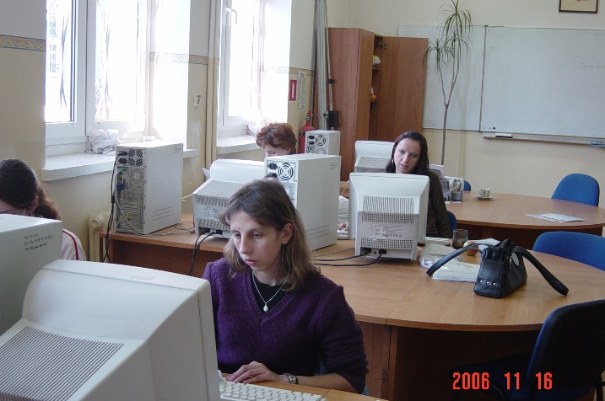
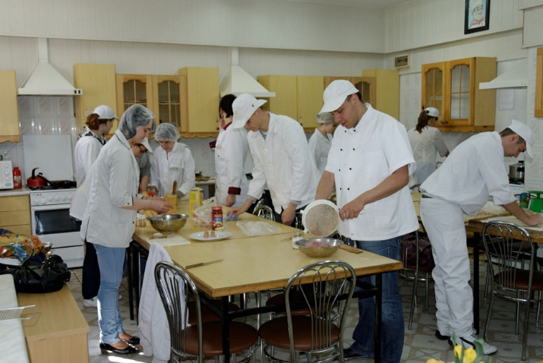
Ośrodek egzaminacyjny
  technik budownictwa
  technik elektryk
  technik mechanik
  sprzedawca
  kucharz
  krawiec
  stolarz

Slide 39
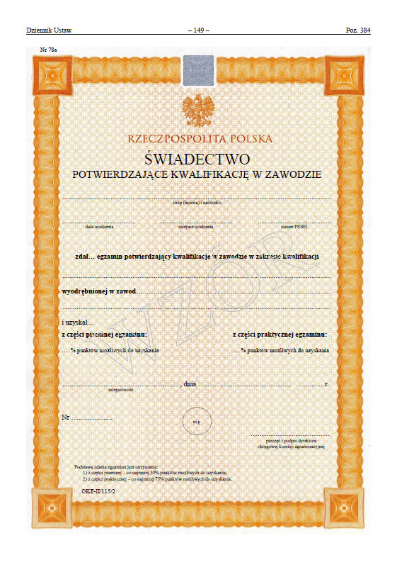
Wyniki egzaminów zewnętrznych
(3 sesje egzaminacyjne maj 2015 - styczeń 2016)
Ośrodek egzaminacyjny
  A.27 91 %
  A.36 75 %
  A.62 100 %
  A.68 66 %
  M.18 100 %
  R. 03 100 %
  Zdawalność egzaminu potwierdzającego kwalifikacje
  w zawodzie w naszej szkole przedstawia poziom wyższy od średniego w kraju i województwie pomorskim.

Slide 40


